Slide 1


[산대특] 공공데이터
Open API기반의
앱 개발 과정
2023.05
PlugHub 앱 프로젝트
팀장: 유민지 조원: 유민지, 오태현, 이규원

Slide 2
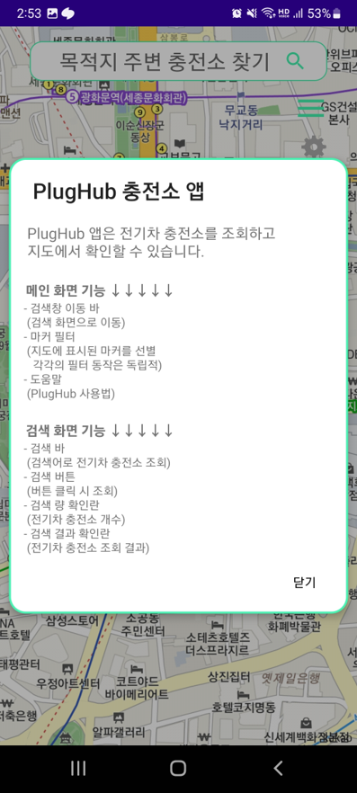
전기차 소유주 분들의 편의를 위한
간단하고 빠른 충전소 위치 앱
전기차의 특성들을 고려하여 다양한 정보를 제공할 것
사용하는 이용자들을 배려하여 깔끔하고 심플하게 만들 것
사용자의 편의를 높여 전기차의 수요를 높일 것
정확한 주소를 제공한다
다양한 위치 데이터를 제공한다
충전기 코드에 대한 데이터를 제공한다
사용 가능한 충전소와 가능 시간을 제공한다
충전 속도에 대한 데이터를 제공한다
로그인과 비 로그인에 차이를 주고 좀 더 다양한 내용을 제공한다

Slide 3
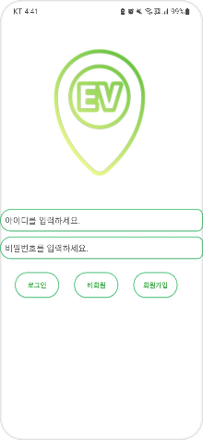
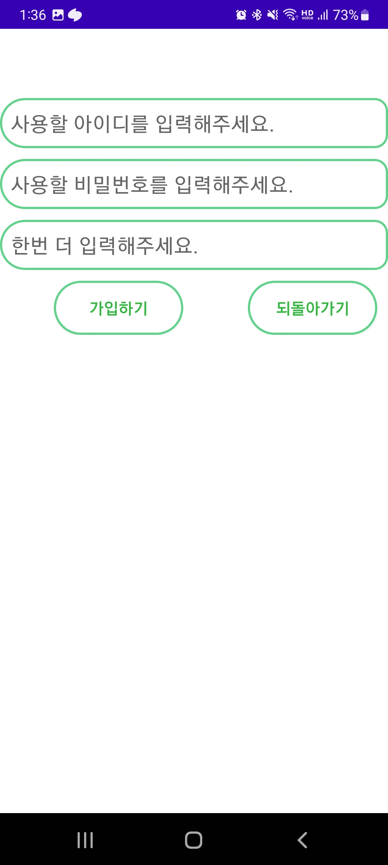
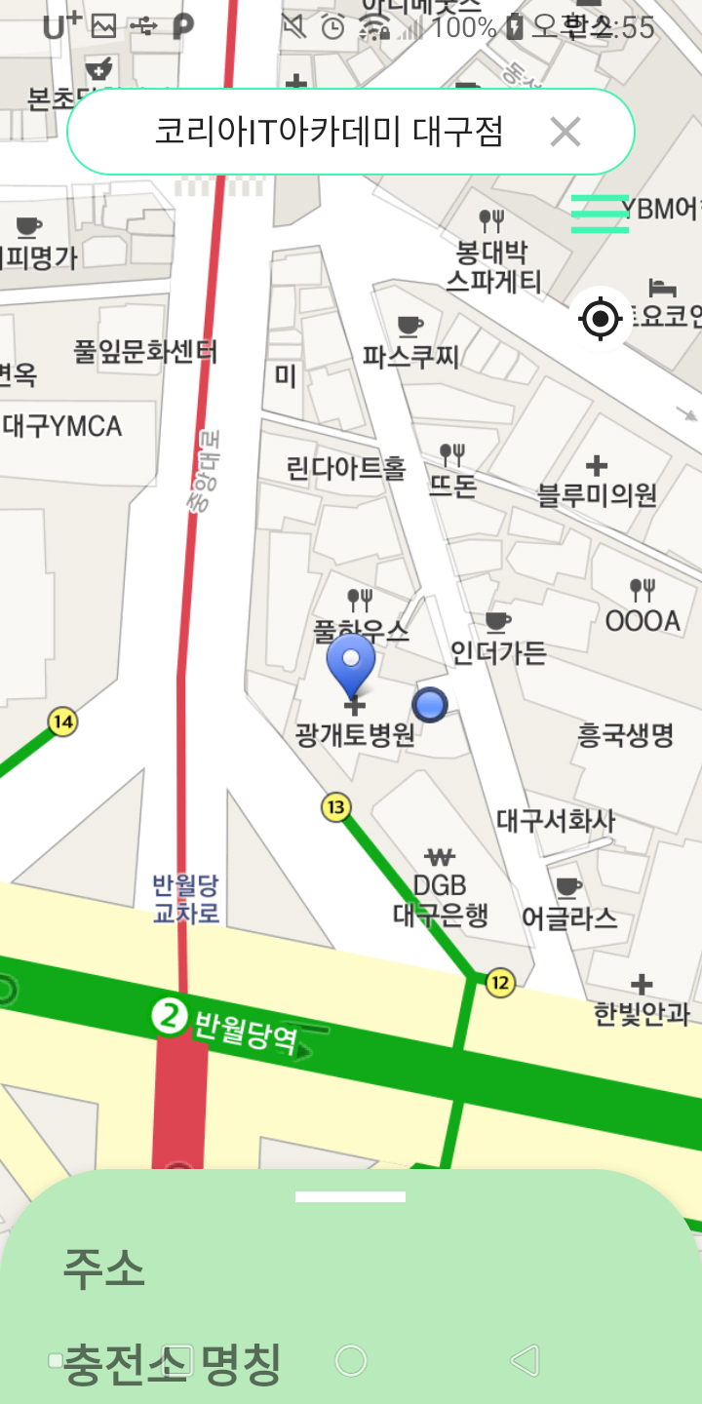
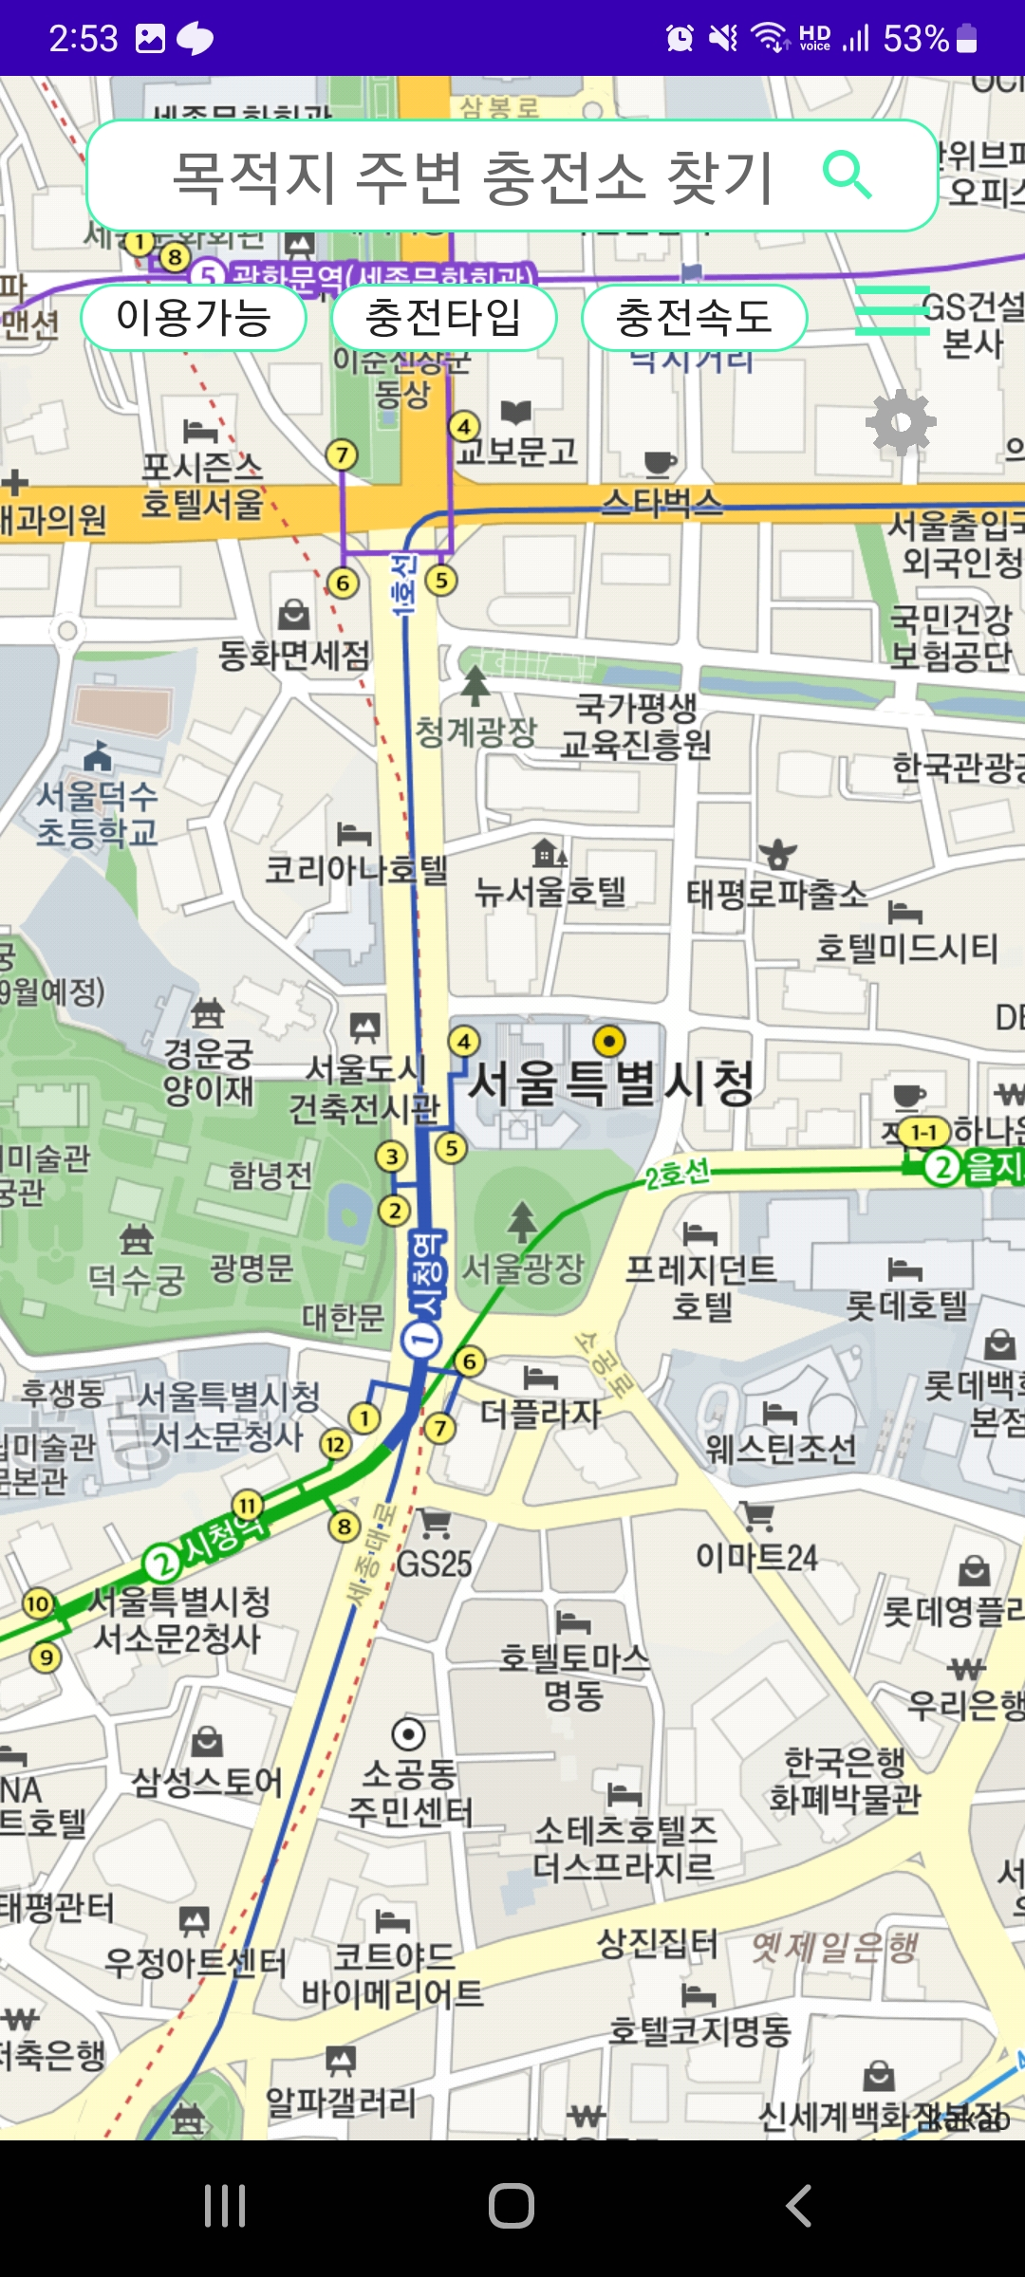
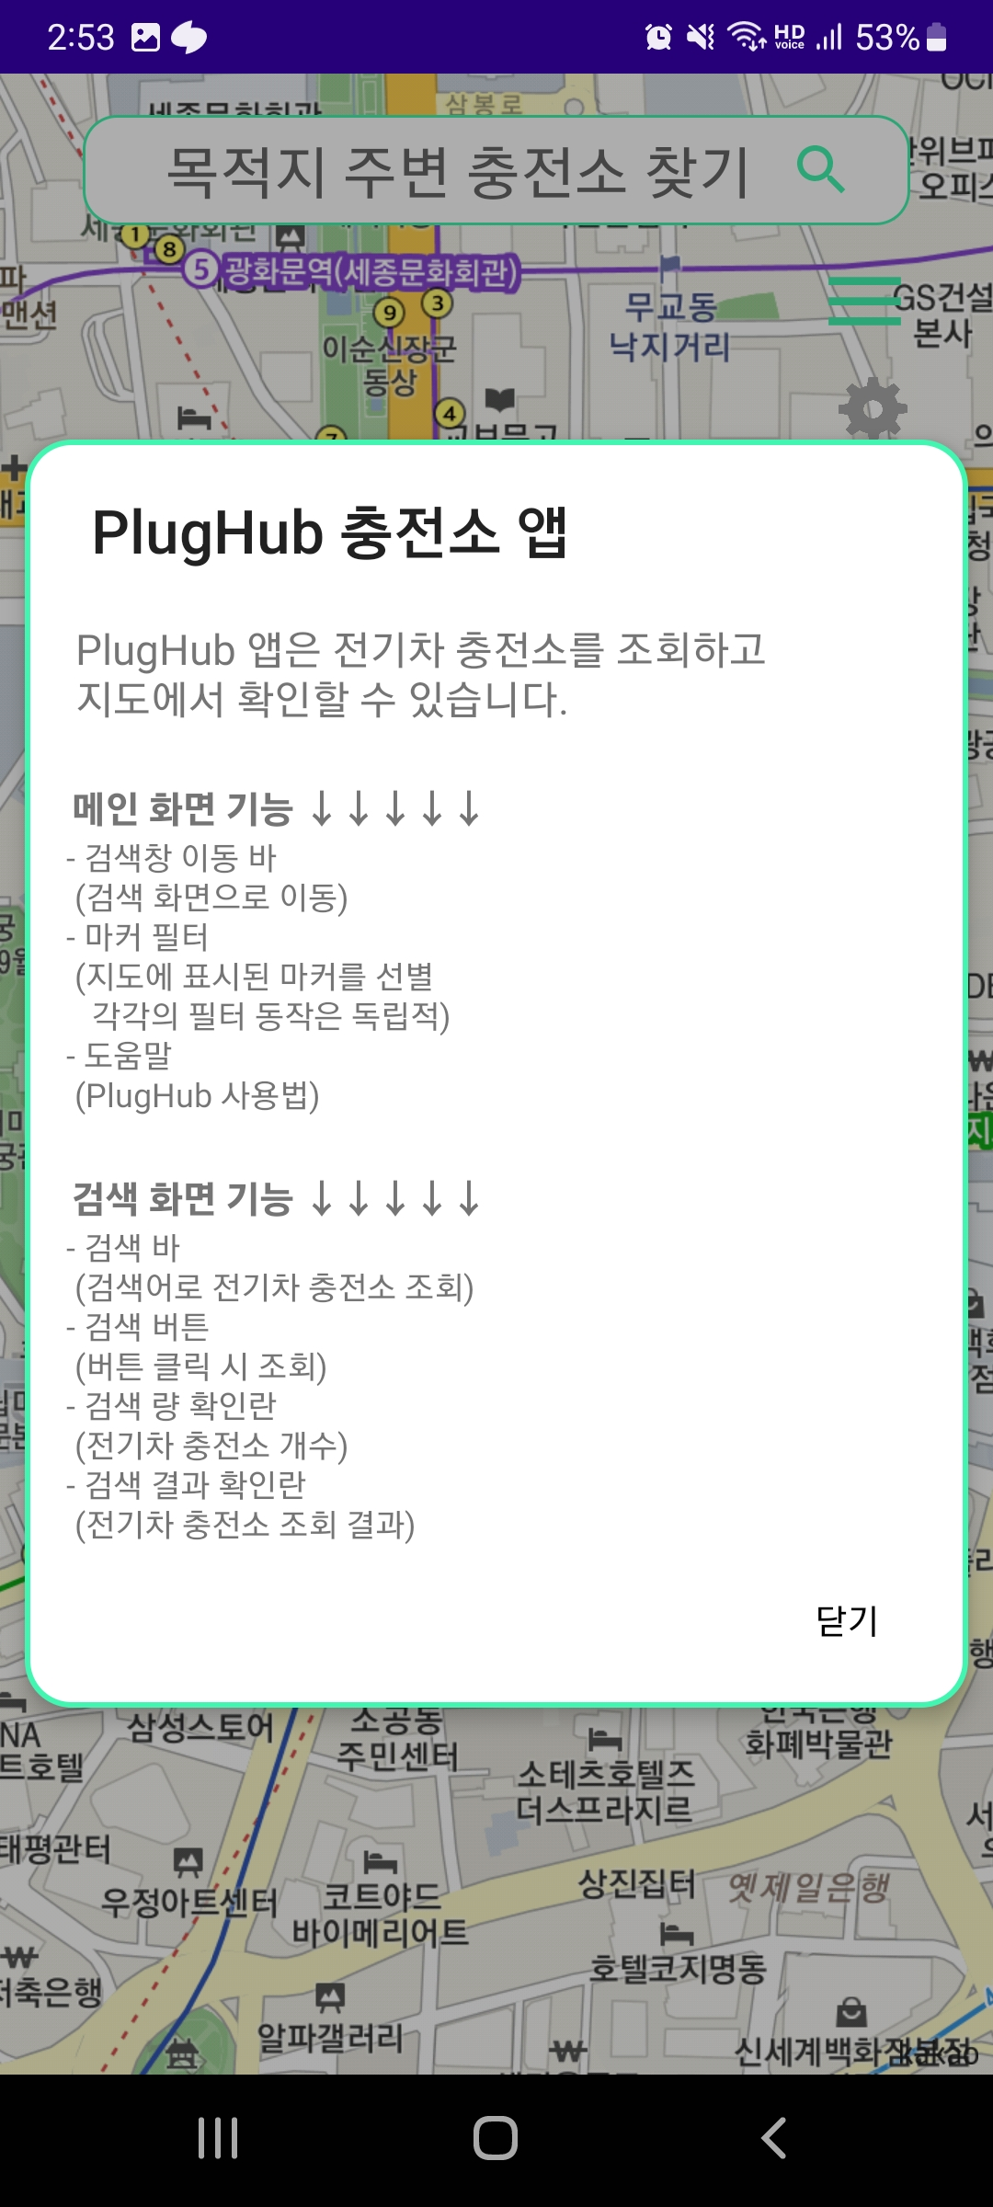
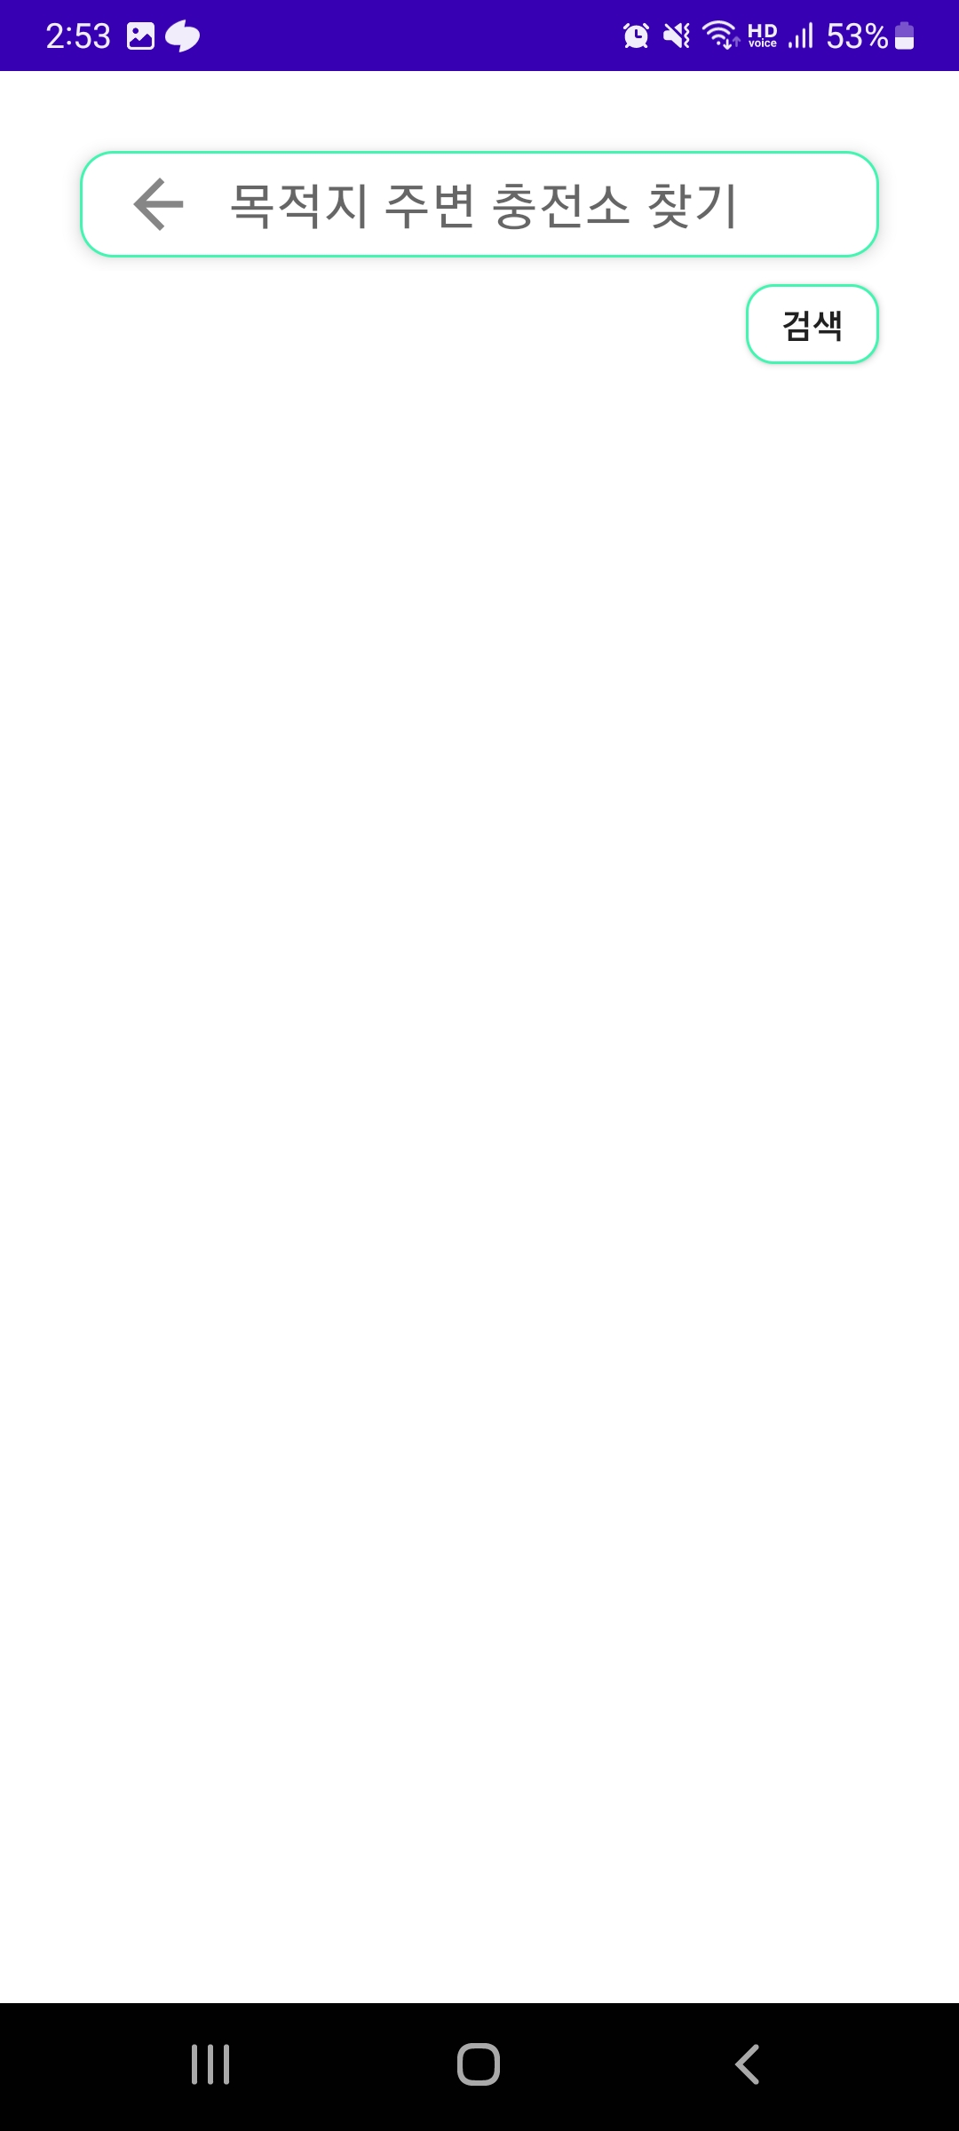
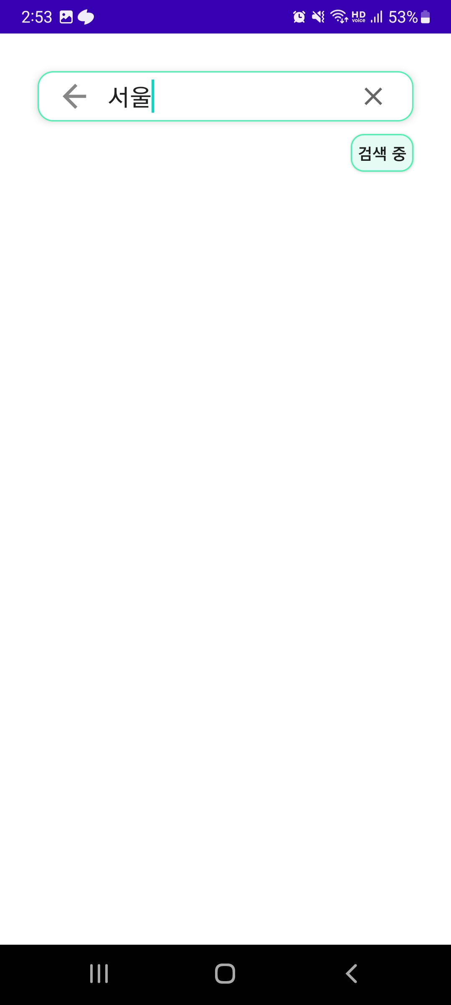
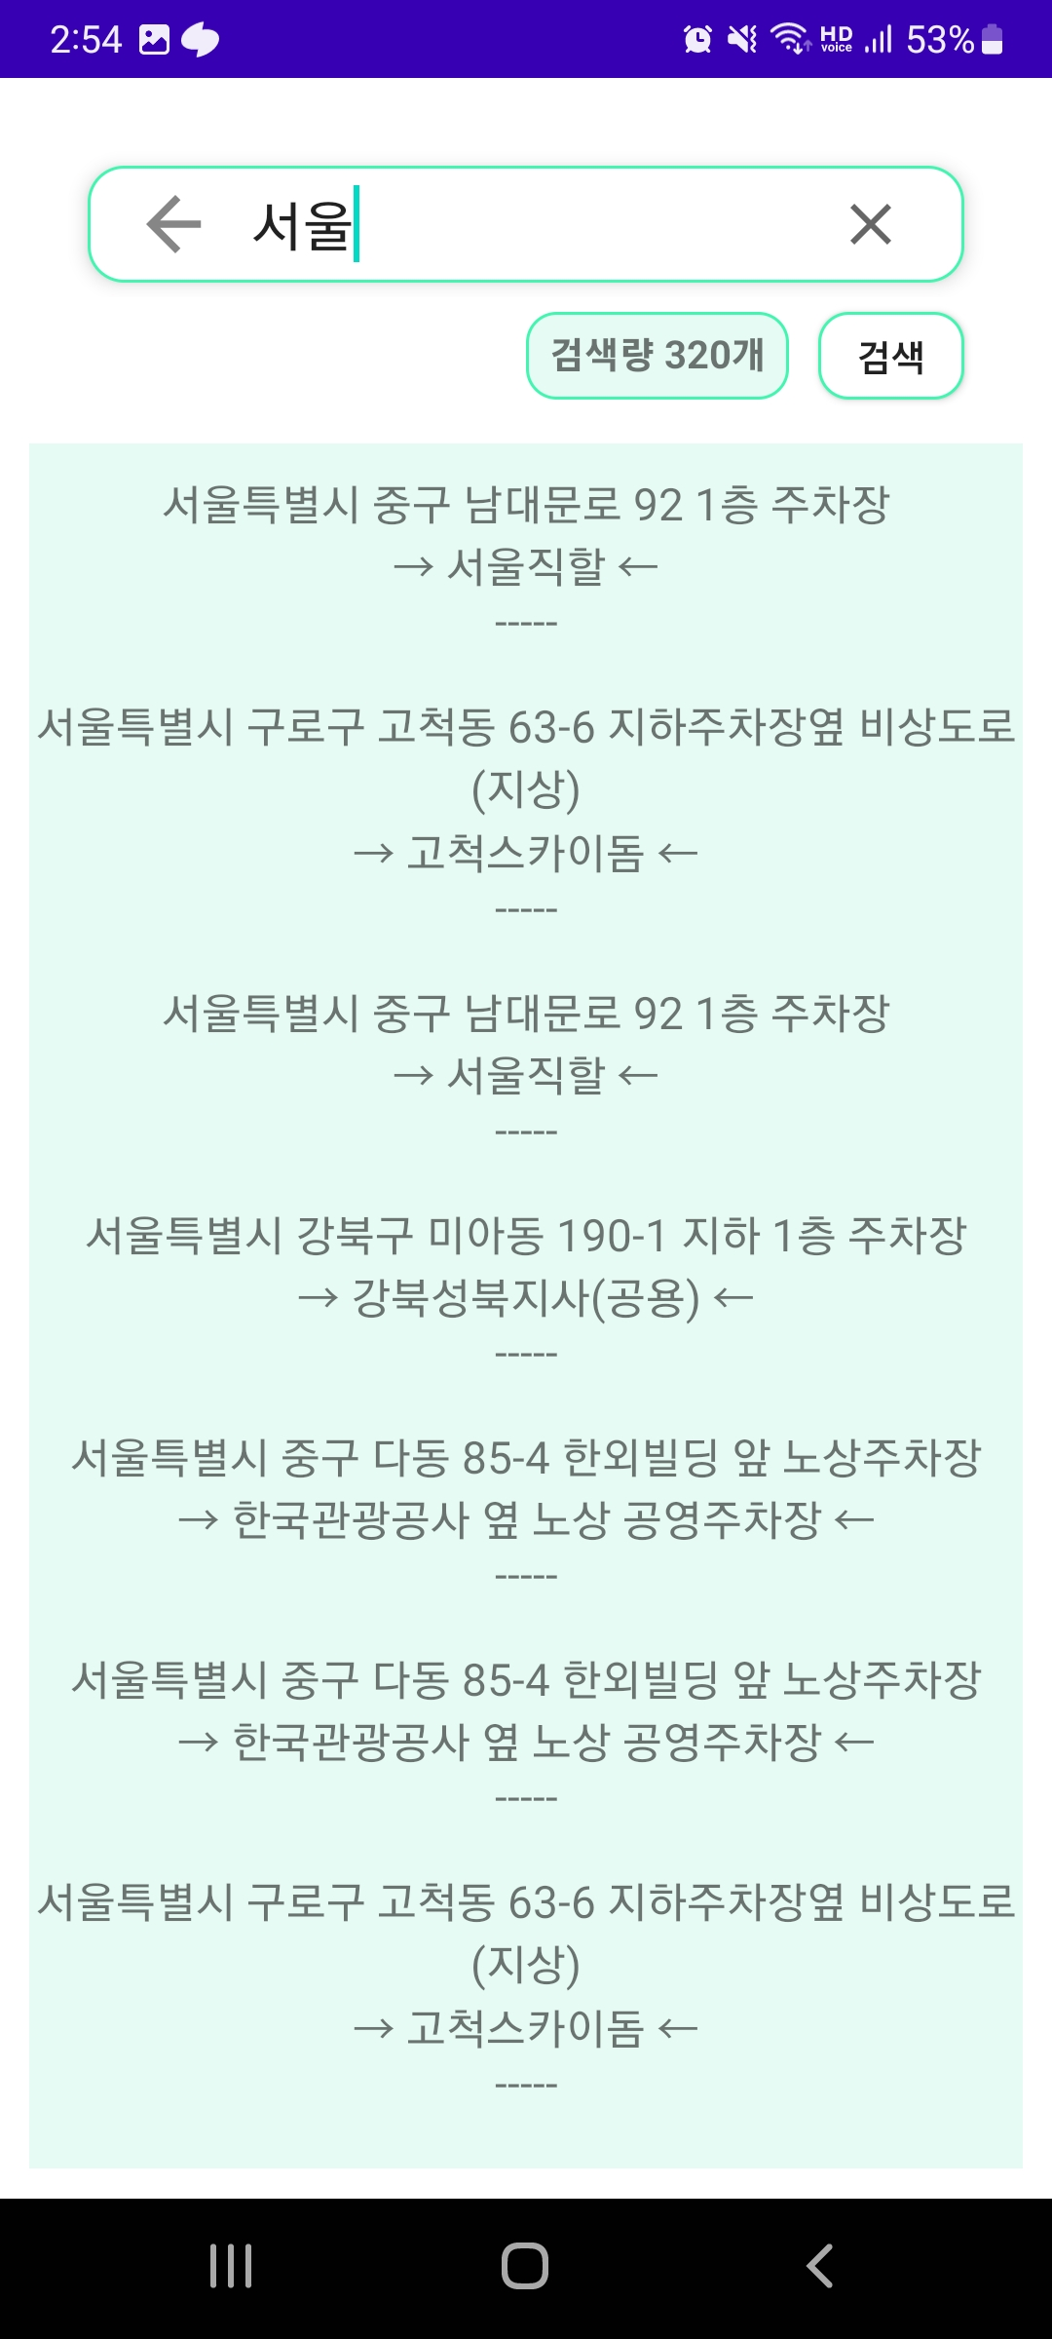
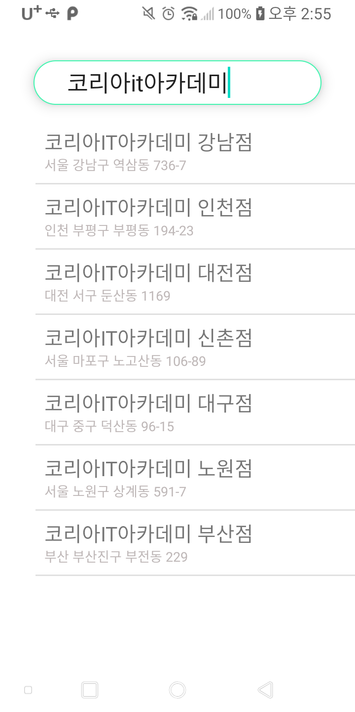
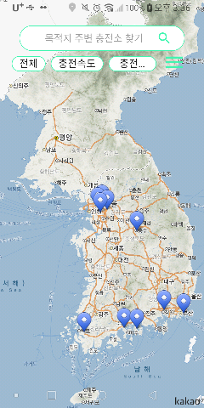
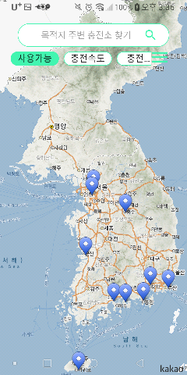
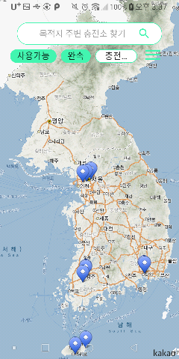
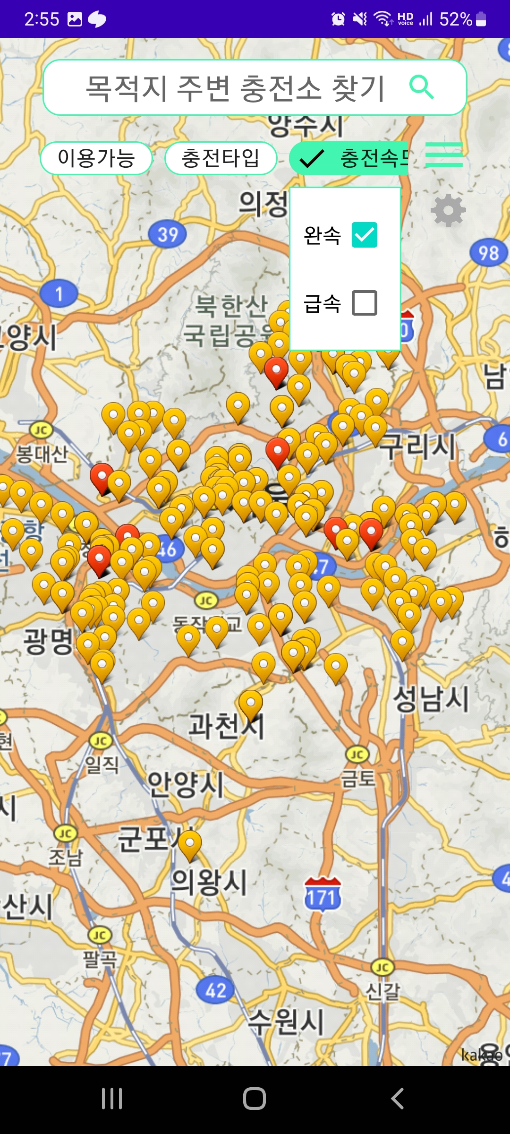
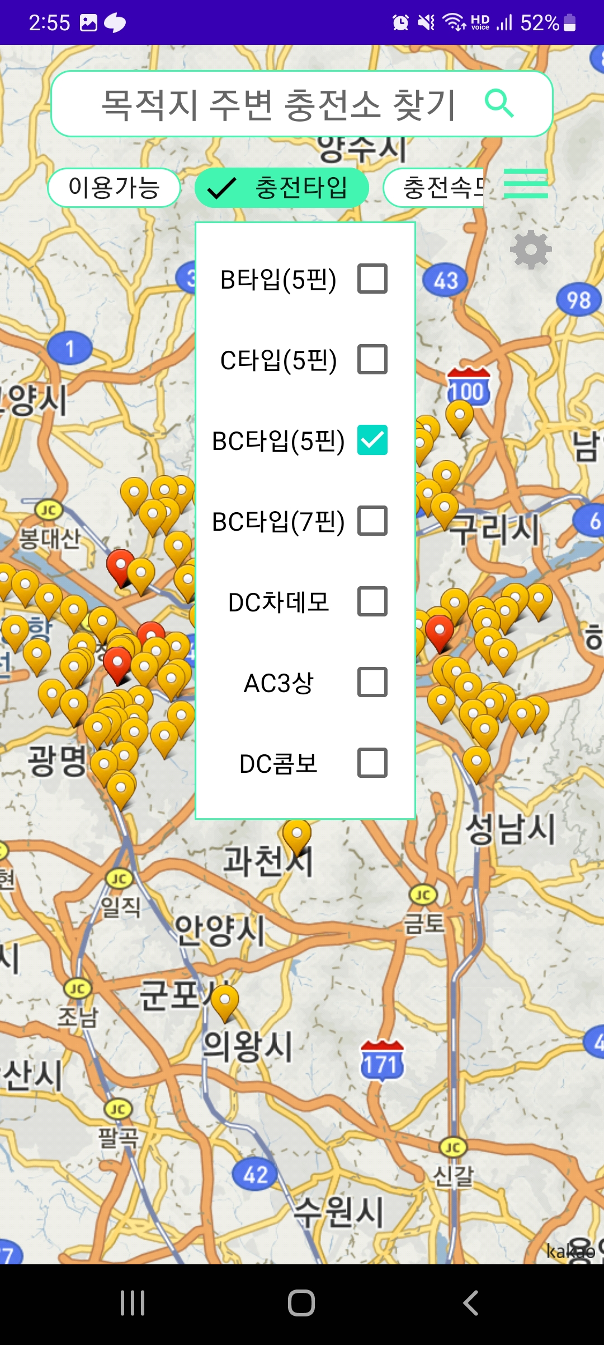
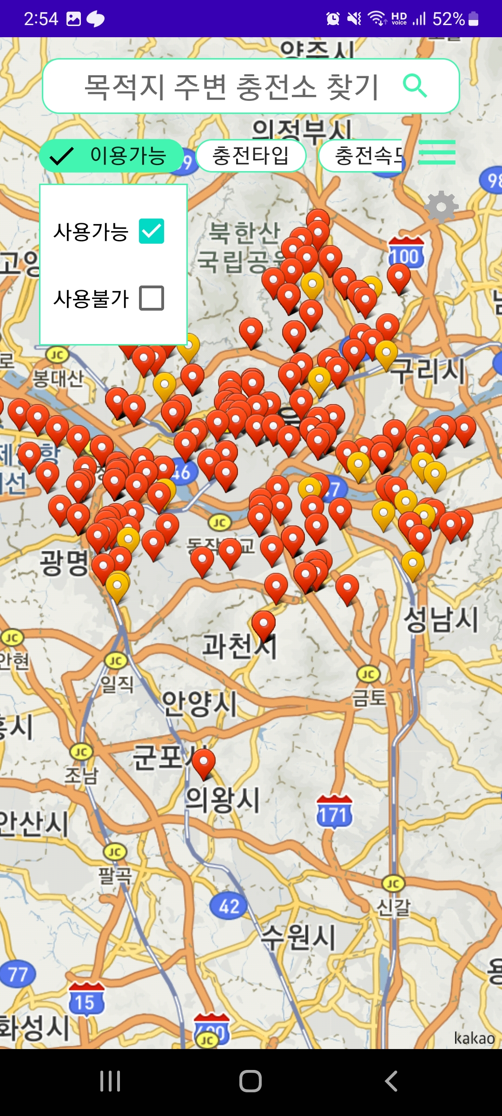
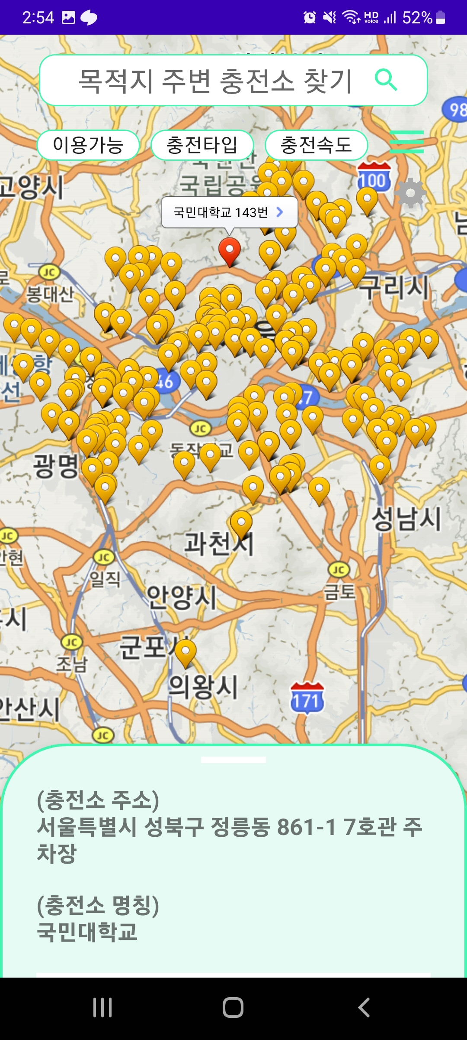
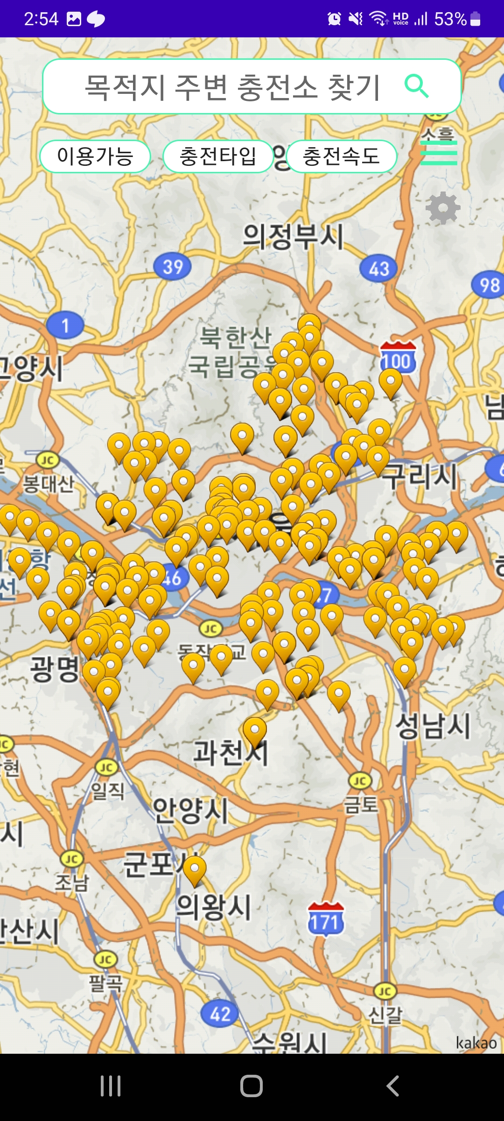
PlugHub
로그인 페이지
개발 구상도
로그인과 비 로그인을 나누고, 조건에 따른
화면 구성과 차이점을 작성하고 해당 구상도를
기반으로 프로토타입을 제작하였습니다.
비 로그인
로그인

Slide 4
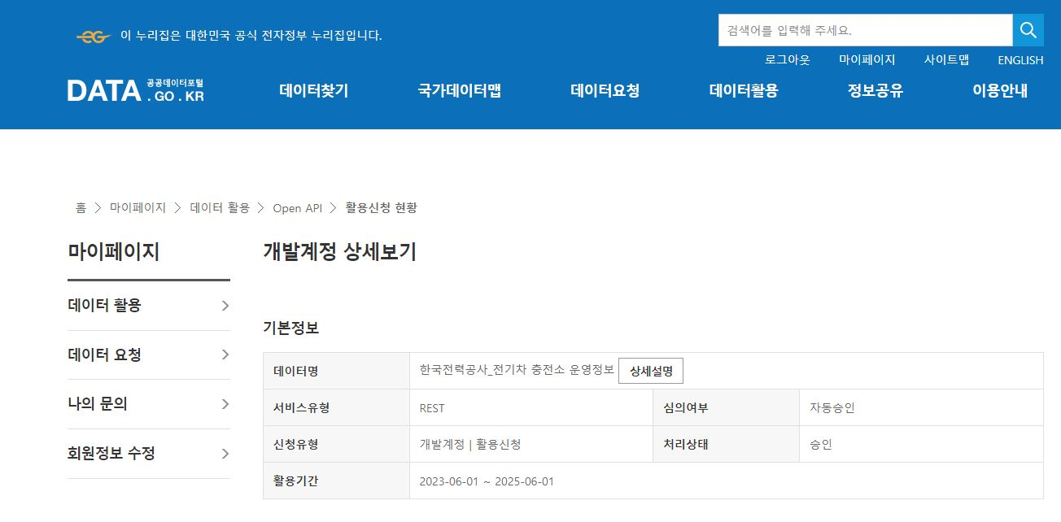
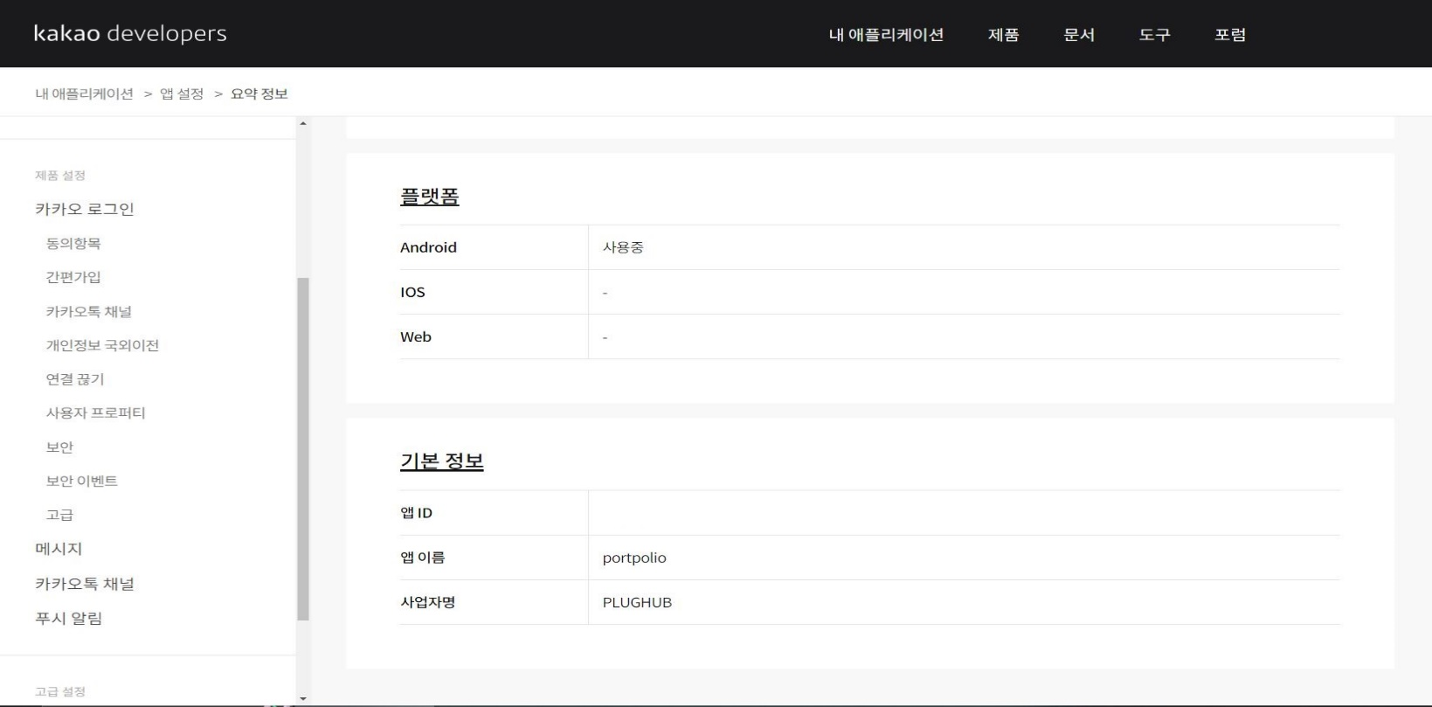
사용 API
카카오 API
한국전력공사 전기차 충전소 운영정보
(https://www.data.go.kr/data/3068728/openapi.do, 공공데이터포털)
PlugHub

Slide 5
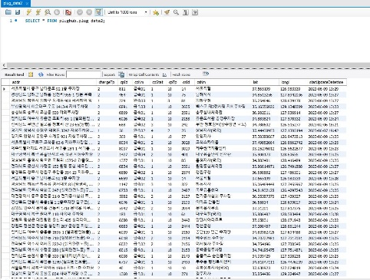
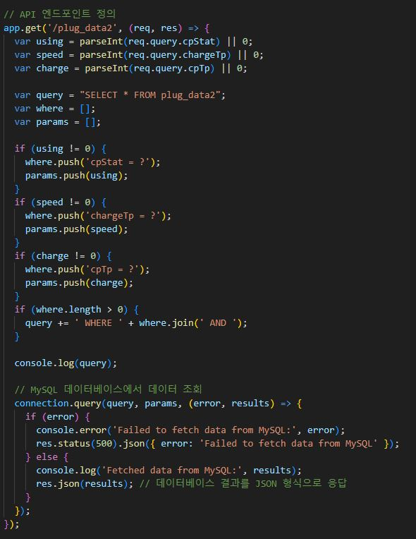
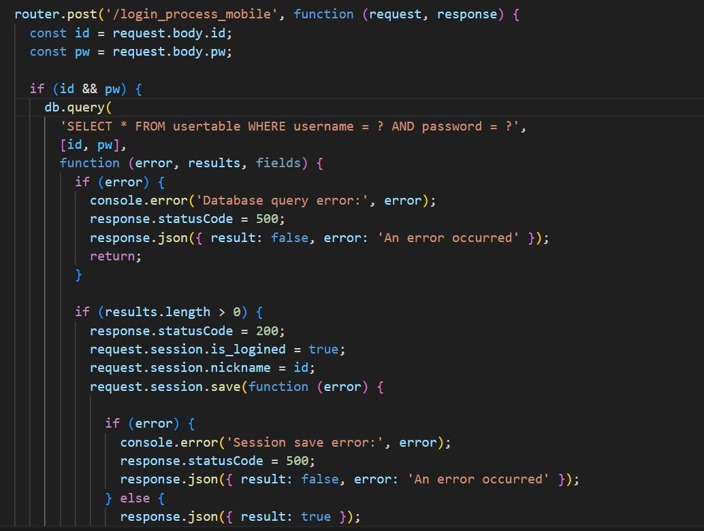
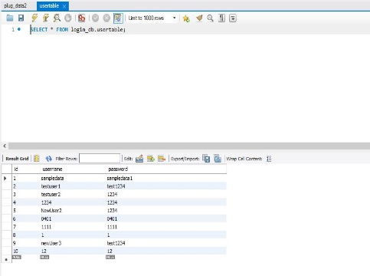
PlugHub
DB 구축 및 서버 구축
개발 구상도에 따라 로그인DB와 위치데이터DB를 구축하고 해당 DB와 연결 시키기 위해
추가적인 API를 작성, 해당 API 내에서 부족했던 부분은 팀원 분께서 보충 해주셨습니다.

Slide 6


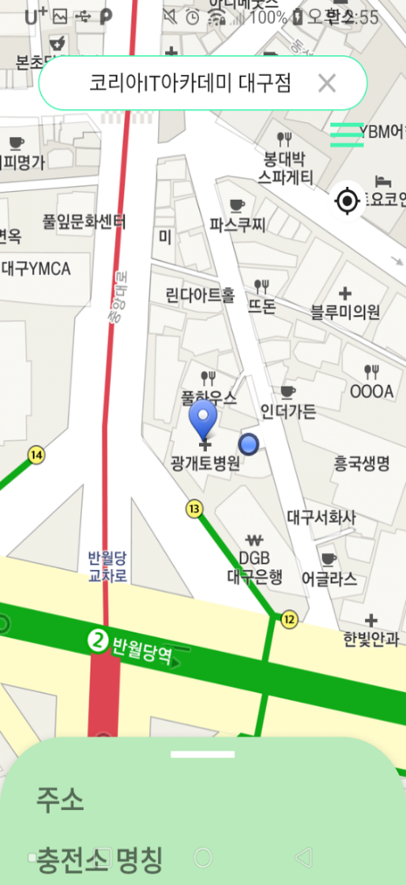

Step 1
Step 2
Step 3
첫 화면으로 로그인 페이지를 띄워
비 로그인과 로그인을 분리하고
로그인에 따른 화면을 다르게 출력
비 로그인은 데이터베이스가 기반, 마커 생성 후
카카오 API를 이용, 검색어를 조회하고
원하는 위치의 마커를 사용자에게 표출
로그인은 검색 시 모든 충전소 정보와 함께
마커 생성 가능, 필터 사용시 해당 필터에
만족할 경우에 컬러로 변화를 줌.

Slide 7
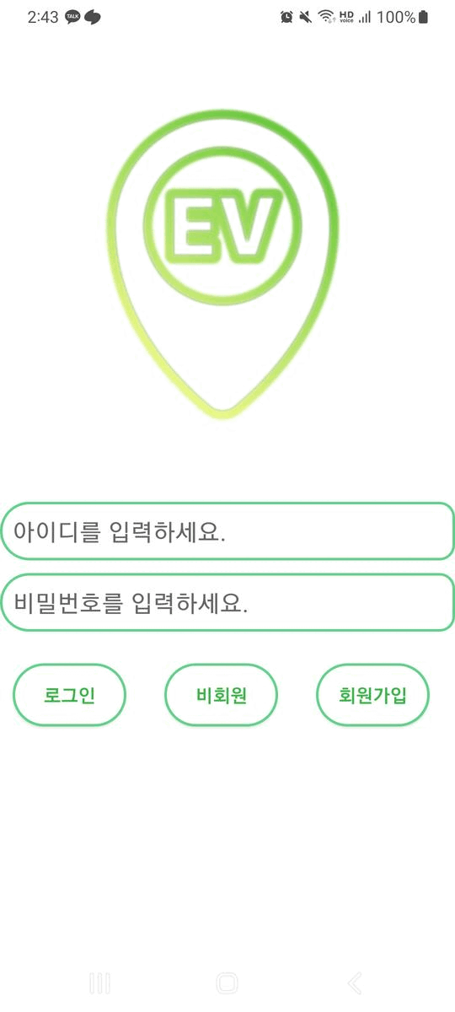
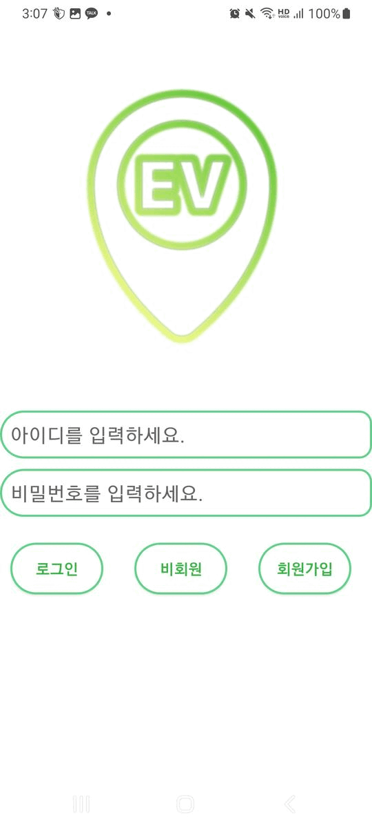
사용 예시
PlugHub
로그인
비 로그인

Slide 8

비 로그인
데이터베이스를 기반
마커의 개수 제한
OPEN API의 정보를 크롤링 하여
데이터베이스에 추가한 정보를
사용함으로서 실시간 확인이 어려움
최대 출력 개수가 10개로 고정,
많은 양의 정보를 보기가 어려움
필터를 사용하여 선별
정보의 범위 제한
정보에 기반한 선별이 아닌
필터를 사용하여 마커 선별이 가능
지도를 축소하였을 때 이용자의
주변에 위치한 10개의 충전소만 출력

Slide 9

로그인
공공데이터포털을 기반
마커의 개수 제한 없음
공공데이터포털을 사용하여
데이터베이스와 관계없이
원하는 정보 확인
공공데이터포털의 데이터를
기반하기에 더 많은 양의 마커와
충전소의 정보를 확인
정보를 사용하여 선별
정보의 범위 제한 없음
정보에 기반한 필터사용으로
해당하는 마커에 대해 색깔의
차이를 확인할 수 있음
지도를 축소하였을 때 이용자의
주변이 아닌 전국에 위치한
충전소 정보를 제한없이 출력가능

Slide 10

향후의 추진 계획
회원 할인 혜택 서비스 제공 예정
결제 시스템을 구축하여 해당 앱으로 결제 서비스 제공 예정
무료 공용 주차장 및 유료 주차장에 대한 데이터 제공 예정
간단한 네비게이션을 구현하여 길 찾기 서비스 제공 예정
Image by ijeab on Freepik
PlugHub

Slide 11



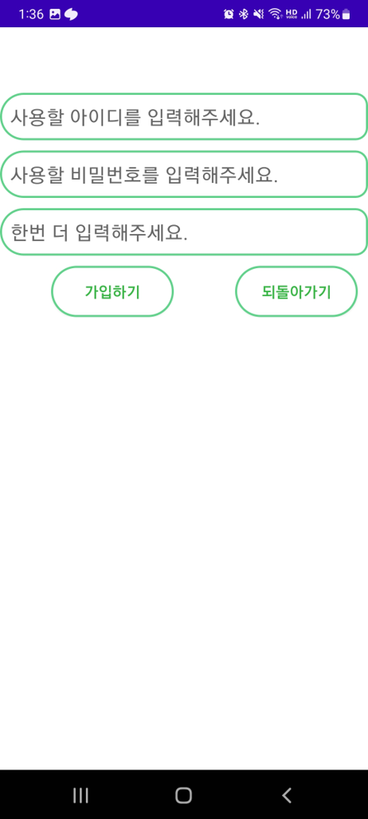
프로젝트를 마치며
짧지 않은 기간 동안 수많은 검색을 통해 다양한
방법을 알게 되었고, 덕분에 많은 공부가 되었습니다.
수업의 일환으로 시작된 프로젝트 이나, 이로 인해
취업에 있어 어떤 방식으로 업무가 진행되는 것인지
간단하게 알 수 있는 계기가 되었습니다.
PlugHub

Slide 12

로그인 파트
프론트 엔드 오태현
바텀시트 및 마커 정보 연동, 메인 지도 화면과
필터 기능으로 마커 선별, 검색 리스트 화면 담당
처음 프로젝트를 진행하면서 복잡한 코드 작성에
시행착오가 있었지만, 코드를 간략화하기 위해
내장함수를 사용하는 방법을 발견했습니다.
검색을 통해 코드를 작성하면서 구현 방법과
작성 방향성을 익힐 수 있었습니다
Image by storyset on Freepik
PlugHub

Slide 13

비 로그인 파트
프론트 엔드 이규원
검색 뷰, 옵션에 따른 마커 삭제, 바텀시트 연동, 서버의 추가 API
리스트를 클릭했을 때, 값을 메인 화면으로 전달해주는
otto라는 라이브러리를 알게되었고,
네트워크로부터 전달된 데이터를 우리 프로그램에서
필요한 형태의 객체로 받을 수 있는 Retrofit
라이브러리를 공부할 수 있는 좋은 계기가 되었습니다.
Image by storyset on Freepik
PlugHub

Slide 14

서버 파트
백엔드 유민지
DB 및 서버 구축, REST API, Retrofit API 담당
처음에는 NodeJS를 배우고 있는 상황이었기 때문에 Express를 사용해서
구축하고 연결만 하면 된다고 생각하고 서버 역할을 맡게 되었으나,
서버 라는 것이 단순히 연결하고 출력해주는 역할이 아니라
맵의 API나 로그인을 요청 하는 등, 수많은 일들이 함께
있는 것이라는 걸 깨달았습니다.
또한, 수많은 오류들을 마주하고 많은 검색들을 통해 느낀 것은
담당하지 않는 부분이라고 가볍게 넘길 것이 아니라
기회가 닿는다면 그런 부분도 공부를 하면서 많은 분들과
협업함에 있어 도움이 될 수 있었으면 좋겠다고 느꼈습니다
Image by storyset on Freepik
PlugHub

Slide 15
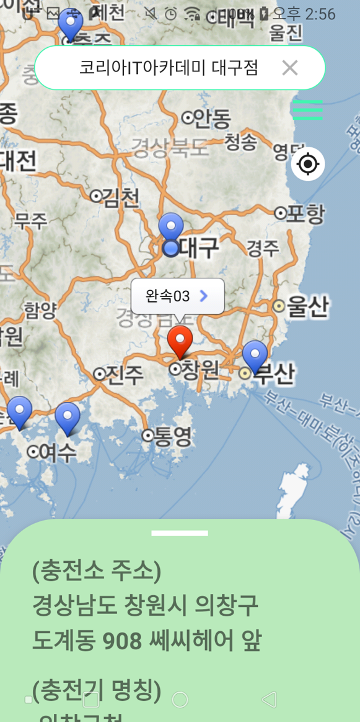
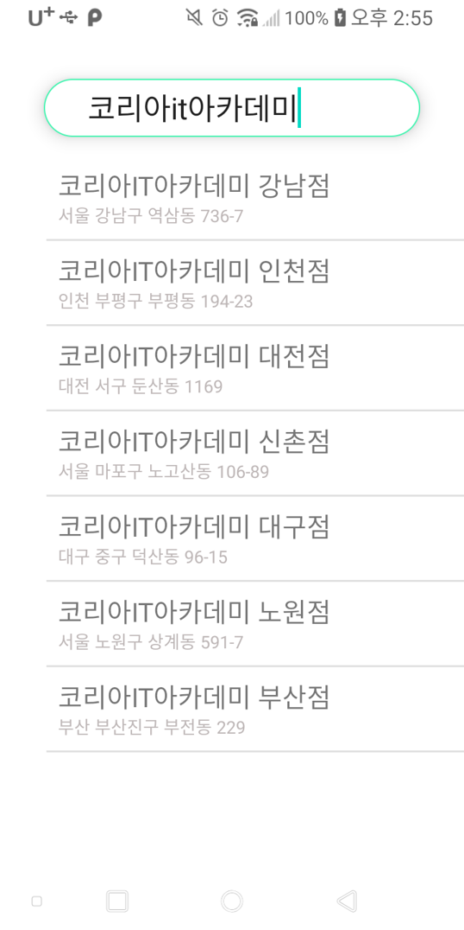
팀원별 업무 내용 및 포지션
프론트엔드 | 오태현 | 로그인에 대한 프론트 구현
프론트엔드 | 이규원 | 비 로그인에 대한 프론트 구현
백엔드 | 유민지 | 서버 및 API 담당, 간단한 디자인 구현
추가적인 업무 내용
서버 API | 이규원 | 서버 API에서 부족한 부분 보충
자료 수집 | 오태현 | 부족한 자료 보충
팀장 | 유민지 | 발표 및 자료 총합

Slide 16
감사합니다.
※ 해당 PPT 는 https://www.designtool.org 의 모바일 앱 PPT 템플릿을 사용하여 만들어졌습니다.
2023.06

